Slide 1
2025沪粤版物理八年级下册
第十章 从粒子到宇宙
10.1 探索微观
授课教师：********
班 级：********
时 间：********

Slide 2
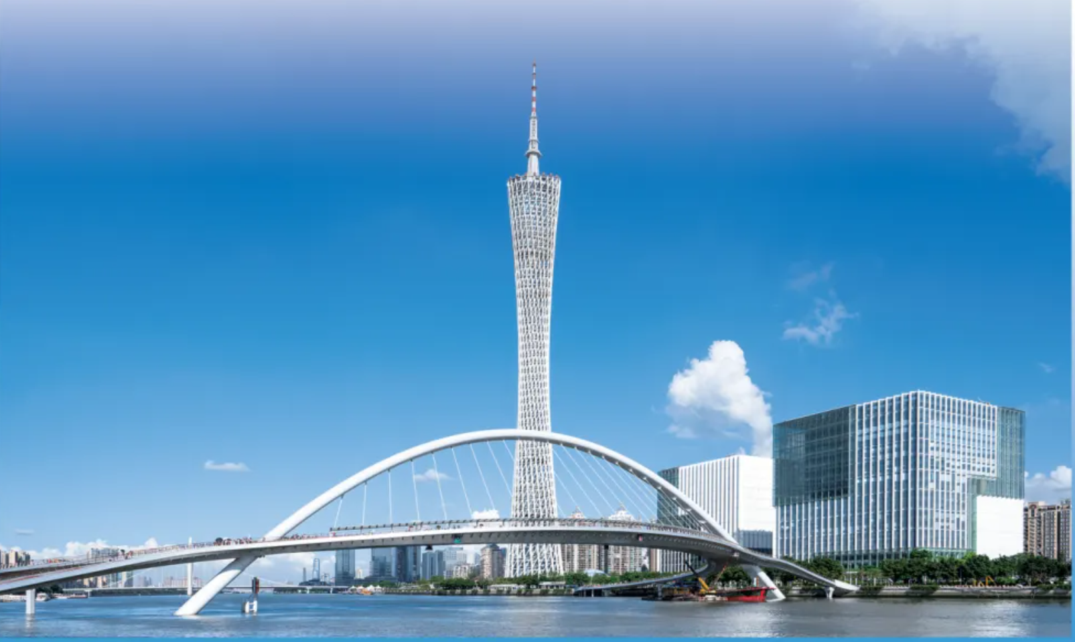
第十章 从粒子到宇宙教案​
一、教学目标​
（一）知识与技能目标​
知道物质是由分子和原子组成的，了解分子动理论的基本观点，能解释扩散现象等生活中与分子运动相关的现象。​
了解原子的核式结构模型，知道原子是由原子核和核外电子组成，原子核由质子和中子组成。​
大致了解人类探索太阳系及宇宙结构的历程，知道宇宙是一个有层次的天体结构系统，了解宇宙的起源和演化。​
（二）过程与方法目标​
通过观察实验，如扩散实验，培养学生的观察能力和分析归纳能力，学会从实验现象中得出科学结论。​
在构建原子结构模型和宇宙结构模型的过程中，培养学生的空间想象能力和抽象思维能力，体会模型在物理学研究中的重要作用。​
通过收集、整理有关人类探索宇宙历程的资料，培养学生获取信息、处理信息的能力以及自主学习的能力。​
（三）情感态度与价值观目标​
通过对微观粒子和宏观宇宙的探究，激发学生对科学的好奇心和求知欲，培养学生敢于探索、勇于创新的科学精神。​
让学生认识到人类对物质世界的认识是不断发展的，培养学生用发展的眼光看待事物的意识，体会科学技术对人类社会发展的巨大推动作用。​
二、教学重难点​
（一）教学重点​
分子动理论的基本内容，扩散现象的解释。​
原子的核式结构模型，原子核的组成。​
太阳系的组成，宇宙的有层次结构，宇宙的起源和演化。​
（二）教学难点​
理解分子间存在相互作用力，从微观角度解释一些热现象。​
建立原子的核式结构模型，理解微观粒子的尺度关系。​
对宇宙大爆炸理论的理解，认识宇宙的无限性和人类认识的局限性。​
三、教学方法​
讲授法：讲解从粒子到宇宙的基本概念、原理和科学史实，确保学生掌握系统的知识体系。​
实验探究法：通过设计并实施扩散实验等，让学生亲身体验微观粒子的运动，增强对知识的感性认识。​
讨论法：组织学生就原子结构模型的发展、宇宙的演化等问题展开讨论，激发学生的思维，培养学生的合作交流能力。​
多媒体辅助教学法：运用图片、动画、视频等多媒体资源，展示微观粒子的结构、太阳系的运行以及宇宙的演化过程，将抽象的知识形象化，帮助学生理解。​
四、教学过程​
（一）导入新课（5 分钟）​
展示一些生活中的常见现象，如打开香水瓶盖，香味很快弥漫整个房间；将盐放入水中，水会变咸等。引导学生思考：为什么会出现这些现象？物质是由什么组成的？它们又是如何运动的？​
利用多媒体展示一些宏观宇宙的图片，如星系、星云等，提问学生：我们生活的宇宙是怎样的？它有多大？从而引出本节课的主题 —— 从粒子到宇宙。​
（二）新课教学​
物质的组成（10 分钟）​
分子的存在：讲解物质是由大量分子组成的，分子非常小，肉眼无法直接观察到。通过举例说明，如一滴水含有约 1.7×10²¹ 个水分子，让学生感受分子数量的巨大和体积的微小。​
分子的运动：进行扩散实验，分别将红墨水缓慢滴入冷水和热水中，观察红墨水的扩散现象。引导学生分析：红墨水在水中逐渐扩散，说明分子在不停地做无规则运动；且热水中红墨水扩散得更快，表明温度越高，分子的无规则运动越剧烈。​
分子间的作用力：通过演示实验，如将两个铅柱的底面削平、削干净，然后紧紧地压在一起，两铅柱就会结合起来，甚至下面吊一个重物都不能把它们拉开，说明分子间存在引力。再举例说明固体和液体很难被压缩，表明分子间存在斥力。总结分子动理论的基本内容：物质是由大量分子组成的；分子在不停地做无规则运动；分子间存在相互作用的引力和斥力。​
原子的结构（15 分钟）​
电子的发现：介绍英国科学家汤姆生发现电子的过程，说明原子是可分的，打破了原子不可再分的传统观念。​
原子的核式结构模型：讲解卢瑟福的 α 粒子散射实验，利用动画展示实验过程。引导学生分析实验现象：绝大多数 α 粒子穿过金箔后仍沿原来的方向前进，少数 α 粒子发生了较大角度的偏转，极少数 α 粒子的偏转超过 90°，有的甚至几乎达到 180°。从而得出原子的核式结构模型：原子是由位于中心的原子核和核外电子组成，原子核带正电，电子带负电，电子在原子核的引力作用下，绕核高速运动。​
原子核的组成：介绍原子核由质子和中子组成，质子带正电，中子不带电。说明不同种类的原子，核内的质子数不同，进而介绍原子的微观尺度关系，让学生对原子结构有更清晰的认识。​
宇宙探秘（20 分钟）​
太阳系：利用多媒体展示太阳系的图片，介绍太阳系的组成，包括太阳、八大行星、卫星以及小行星、彗星等。讲解八大行星的基本特征，如离太阳的远近、行星的大小等，引导学生了解太阳系中天体的运动规律。​
宇宙的结构：介绍宇宙是一个有层次的天体结构系统，太阳系是银河系中的一员，银河系又是宇宙中众多星系之一。通过图片和数据，让学生感受宇宙的浩瀚和天体结构的层次性。​
宇宙的起源和演化：讲解宇宙大爆炸理论，介绍宇宙起源于一个温度极高、密度极大的 “奇点”，在一次大爆炸后，宇宙开始膨胀，物质逐渐聚集形成恒星、行星等天体。通过动画演示宇宙大爆炸的过程，帮助学生理解这一理论。同时，引导学生思考人类对宇宙的认识是一个不断发展的过程，激发学生对宇宙探索的兴趣。​
（三）课堂小结（5 分钟）​
引导学生回顾本节课所学的主要内容，包括物质的组成、分子动理论、原子的结构、太阳系和宇宙的结构以及宇宙的起源和演化。​
强调重点知识和易错点，帮助学生梳理知识体系，加深对知识的理解和记忆。​
（四）课堂练习（10 分钟）​
展示一些与本节课知识点相关的练习题，包括选择题、填空题、简答题等。​
让学生独立完成练习，教师巡视指导，及时发现学生存在的问题并进行解答。​
对学生的练习情况进行点评，强调解题思路和方法，帮助学生提高解题能力。​
（五）布置作业（5 分钟）​
布置课后作业，包括课本上的练习题和一些拓展性的作业，如让学生收集有关人类探索宇宙的最新资料，写一篇科普小短文。​
要求学生认真完成作业，下节课进行作业讲解和反馈。​
五、教学反思​
在本节课的教学过程中，通过多种教学方法的综合运用，学生对从粒子到宇宙的知识有了较为系统的认识。在实验探究和讨论环节，学生积极参与，思维得到了锻炼。但在教学过程中也发现了一些问题，如部分学生对微观粒子的结构和运动难以理解，对宇宙大爆炸理论的接受存在困难。在今后的教学中，应加强对这些难点知识的讲解，采用更直观、形象的教学手段，如模型演示、多媒体动画等，帮助学生突破难点。同时，鼓励学生积极参与课外的科学探索活动，拓宽学生的视野，培养学生的科学素养。
学习目录
1
2
3
4
5
6
7
8
复习引入
新知讲解
典例讲解
新知讲解
课堂检测
变式训练
考试考法
小结梳理

Slide 3
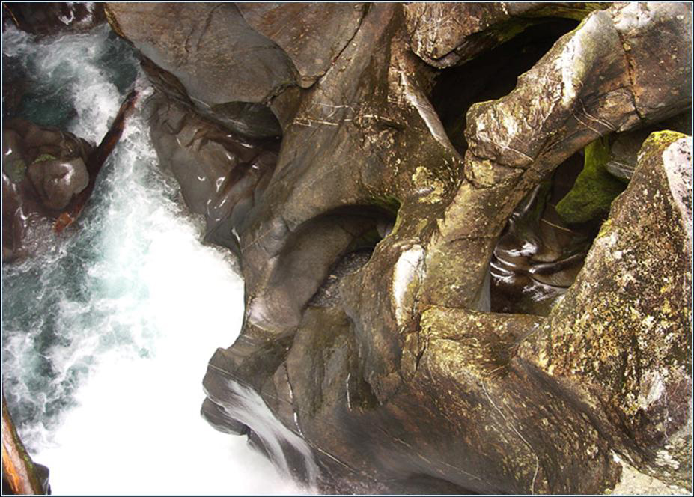
仔细观察下面的图片：
导入新课
1.水滴石穿 →水磨石头
水冲刷石头时间长了，为什么能使石头表面变得圆滑？

Slide 4
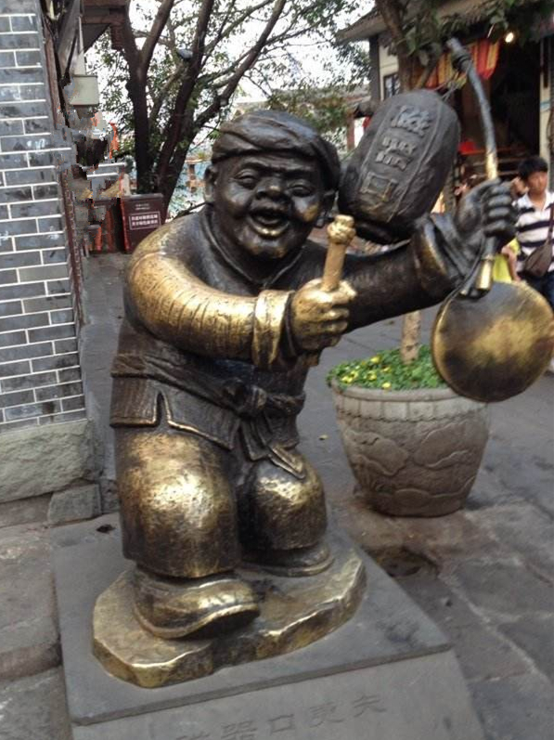
导入新课
2.铜像→变小，变光滑
为什么铜像的手被摸多了，会变小变光亮？

Slide 5
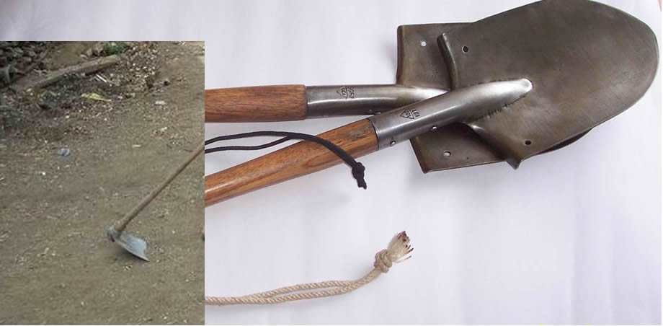
导入新课
3.铁铲
铁铲用久了，为什么会变薄？

Slide 6
导入新课
4.花园→花香弥漫
走进花园，为什么很远就能闻到花香？

Slide 7
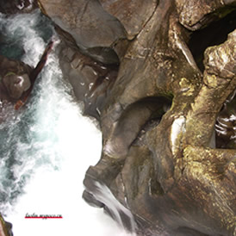
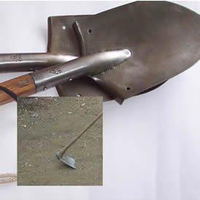
导入新课
？
这些日常生活现象，也许我们知其然而不知其所以然，它们有什么共同特点？

Slide 8
共同特点
导入新课
？
共同特点：物质一点一点地散失
反过来，我们可以猜想：
物质是怎样组成的？
物质
微粒

Slide 9
导入新课
学习目标
1.知道物质都是由分子组成；
2.知道分子是保持物质化学性质不变的最小微粒；
3.了解大多数分子直径的数量级。

Slide 10
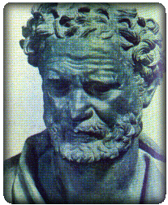
讲授新课
德谟克里特（古希腊哲学家）
猜想：大块物体是由极小的物质
粒子组成的。他把这种微粒叫作
“原子”。
德谟克里特

Slide 11
讲授新课
猜想是经验素材和科学理论之间的一座桥梁，是一种重要的科学研究方法，科学探究经常需要猜想。

Slide 12
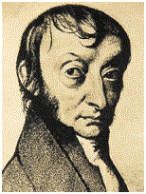
讲授新课
一
物质是由分子和原子构成的
继德谟克里特的猜想之后，化学家从实验中发现，自然界中确实存在着保持物质化学性质不变的最小微粒。
1811年，意大利物理学家阿伏加德罗首先把它命名为分子。
分子：能保持物质化学性质不变的最小微粒。

Slide 13
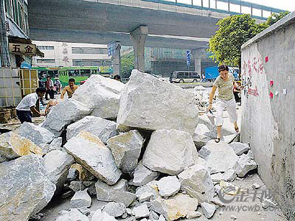
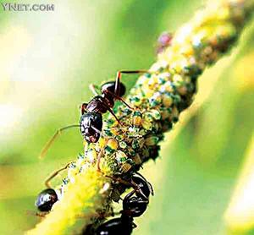
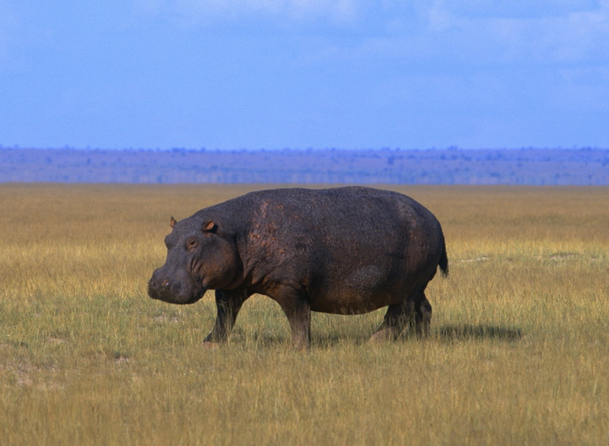
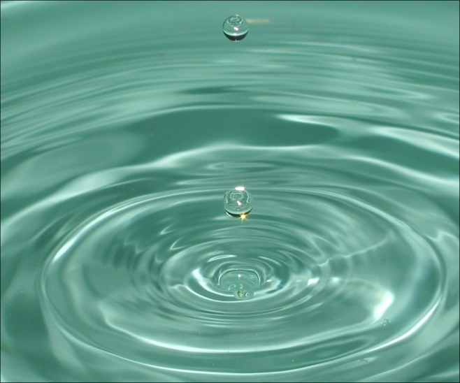
物质是由分子构成的
讲授新课

Slide 14
分子的大小
讲授新课
分子很小，要用电子显微镜才能观察到。
大多数分子直径尺度的数量级为10⁻¹⁰ m (0.1 nm)。
10⁻¹=0.1
10⁻²=0.01
10⁻³=0.001
10⁻¹⁰=0.0 000 000 001
10⁻⁹m=1nm 10⁻¹⁰m=0.1nm

Slide 15
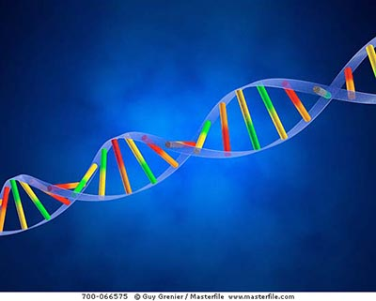
讲授新课
DNA分子结构示意图

Slide 16
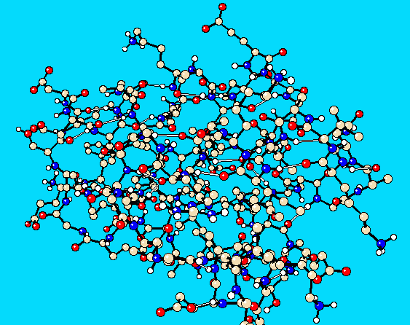
讲授新课
放大上亿倍的蛋白质分子结构模型

Slide 17
讲授新课
分子质量也很小
如：一个水分子的质量为3×10⁻²⁶ kg，你流的一滴汗里，大约有1×10²⁷个水分子，可见分子质量之小。

Slide 18
讲授新课
组成一个物体的分子数非常多 一滴水里含有1.5万亿亿个水分子。假如10亿人来数一滴水里面的水分子，如果每人每分钟数100个则需要9000年。 2500万个水分子一个挨一个地排成一行，长约1 cm。

Slide 19
原子
讲授新课
分子的发现并没有终止科学家探究物质结构的步伐。很快，人们发现分子是由原子构成的。
1.大多数分子是由原子组成的。叫做多原子分子。例如水分子由1个氧原子和2个氢原子组成。
氧原子
氢原子
水分子模型

Slide 20
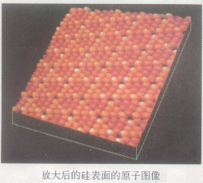
讲授新课
2.有些分子则是由单个原子构成，叫做单原子分子；例如物质硅就是由大量硅原子组成的。

Slide 21
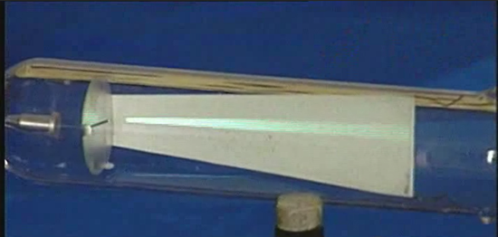
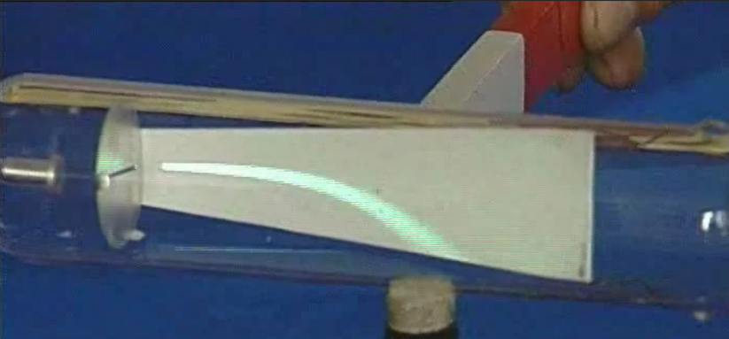
讲授新课
一
把原子“切开”
19世纪末，科学家用真空管进行放电试验时，发射管的阴极发出一种射线。1987年，英国科学家汤姆生进行实验研究（阴极射线实验），确定这种射线是由一种带负电的微粒组成，从原子内部发射的。这种微粒叫作电子。
（a）阴极射线经过荧光屏形成
一条美丽的光带
（b）阴极射线经过磁铁发生偏转

Slide 22
讲授新课
信息链接：
电子是比分子、原子更小的物质微粒。 它的质量m_{e}=9.11×10⁻³¹ kg，约等于氢原子质量的 ，半径小于10⁻¹⁶ m。一个电子所带的电荷量很少，6.25×10¹⁸个电子所带的电荷量是才是1C（库）。

Slide 23
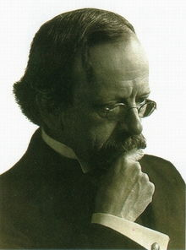
讲授新课
一
原子结构的两种模型
汤姆生的原子模型
19世纪末，汤姆生发现了电子，并知道电子是原子的组成部分。由于电子是带负电的，而原子又是中性的，因此推断出原子中还有带正电的物质。那么这两种物质是怎样构成原子的呢？
汤姆生提出
了枣糕模型
汤姆生

Slide 24
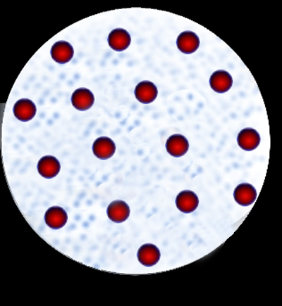
讲授新课
汤姆生的原子模型
在汤姆生的原子模型中，原子是一个球体；正电核均匀分布在整个球内，而电子都像枣核那样镶嵌在原子里面。
这个模型不久就被实验事实否定了。
正电荷
电子

Slide 25
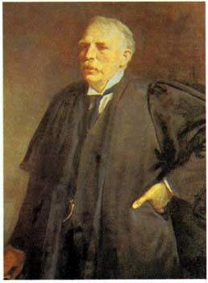
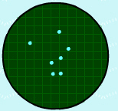
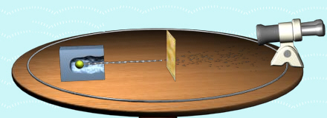
讲授新课
α粒子散射实验
卢瑟福
1909～1911年，英国物理学家卢瑟福和他的助手们进行了α粒子散射实验
著名的α粒子散射实验

Slide 26
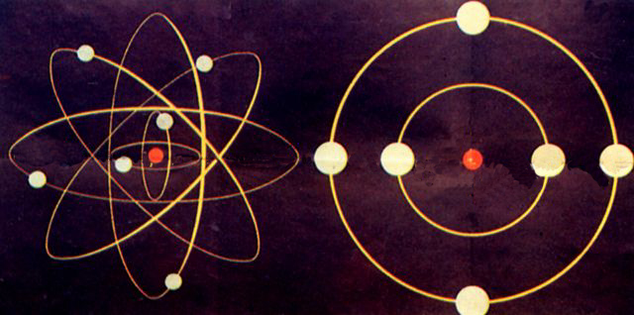
讲授新课
原子的核式结构
在原子的中心有一个很小的核，叫作原子核。原子的全部正电荷和几乎全部质量都集中在原子核里。带负电的电子在核外空间绕着核旋转。
卢瑟福提出的原子核式结构

Slide 27
讲授新课

Slide 28
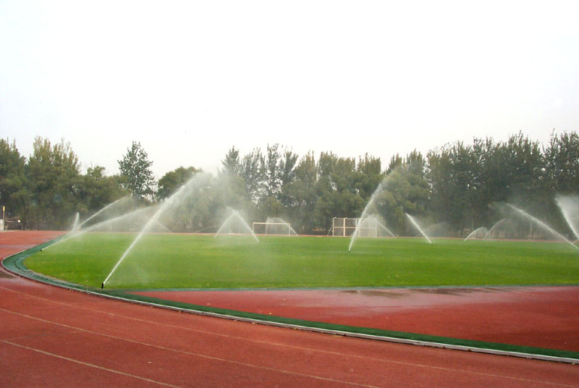
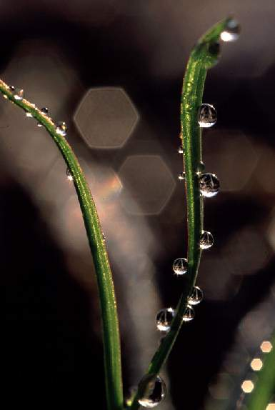
讲授新课
根据卢瑟福的原子结构模型，原子内部是十分“空旷”的，举一个简单的例子：
体育场
原子
原子核

Slide 29
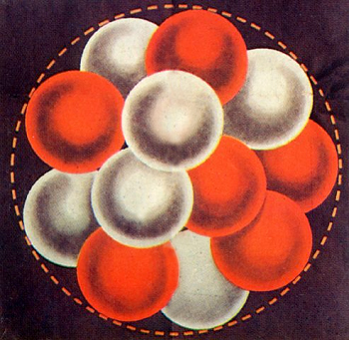
讲授新课
1919年，卢瑟福用α粒子轰击氮核，得到了质子，进而猜想原子核内存在不带电的中子，这一猜想被他的学生查德威克用实验证实，并得到公认。
质子
核子
中子
质子数
电荷数

Slide 30
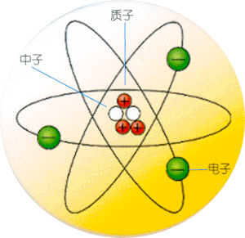
讲授新课
质子和中子
原子核是由质子和中子组成的，质子带正电，中子不带电，质子和中子的质量差不多。

Slide 31
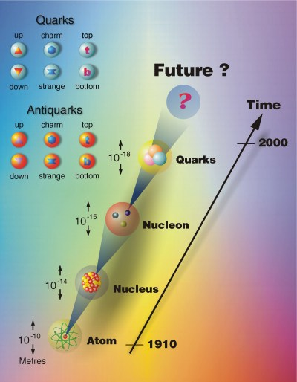
讲授新课
质子由两个上夸克
和一个下夸克组成
中子由两个下夸克
和一个上夸克组成

Slide 32
讲授新课
微观世界的尺度
病毒
病毒
原子
10⁻⁷ m
10⁻⁷ m
质子
10⁻¹⁰ m
10⁻¹⁵ m
夸克
分子
10⁻¹⁰ m
10⁻¹⁴ m
原子核

Slide 33
知识点1 物质是由分子和原子构成的
1. 古希腊哲学家德谟克里特猜想，大块物体是由极小的物质
微粒组成的，并把这种物质微粒叫做( )
C
A. 微粒 B. 分子 C. 原子 D. 电子
返回

Slide 34
C
2. 关于分子，下列说法正确的是( )
A. 分子是组成物质的最小微粒
B. 分子是不能再分的最小微粒
C. 分子是能保持物质化学性质不变的最小微粒
D. 分子是人们为了描述物质内部结构而想象出来的模型，
实际并不存在
返回

Slide 35
3. “气溶胶”是悬浮在空气中的固态或液态微小颗粒，
直径大约在$0.001～100 μm$ 之间，能传播真菌和病毒，可能
会导致一些地区疾病的流行和爆发。“气溶胶”颗粒______
（填“是”或“不是”）分子；其中直径在$2 μm=$_________$m$ 以
下的颗粒随着直径的减小被人吸入后，在肺内滞留的概率大
大增加，对肺的伤害较大。
不是
$2×{10}^{−6}$
返回

Slide 36
知识点2 “解剖”原子
C
4. [2023·宿迁期中] 发现中子的人是( )
A. 汤姆生 B. 卢瑟福
C. 查德威克 D. 盖尔曼
返回

Slide 37
5. 1911年，卢瑟福提出了原子的“核式结构”模型。下列关于
这个模型的说法正确的是( )
A
A. 原子核位于原子的中心 B. 原子核带负电
C. 电子静止在原子核周围 D. 原子核不可以再分
【点拨】原子是由位于中心带正电的原子核和绕原子核高速
旋转的带负电的电子构成的，故A正确，B、C错误。原子核
由质子和中子构成，故D错误。
返回

Slide 38
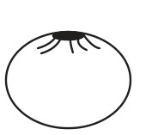
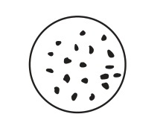
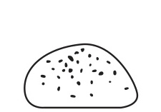
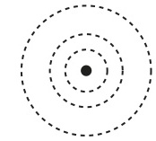
D
6. 图中，与原子结构模型最为接近的是( )
A. 西红柿
B. 西瓜
C. 面包
D. 太阳系
返回

Slide 39
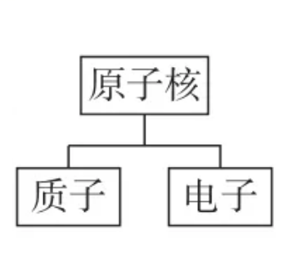
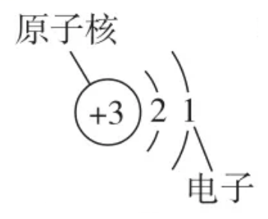
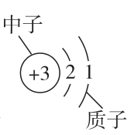
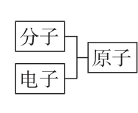
C
7. 下列结构图正确的是( )
A. B. C. D.
【点拨】原子由原子核和核外电子组成，电子围绕原子核做
高速旋转；而原子核由质子和中子组成，故C正确，A、B、
D错误。
返回

Slide 40
8. 病毒具有极强的传播与复制能力，由于人与人之间的近距
离交流，飞沫传播成为其重要的传播方式之一。下面关于飞
沫、病毒、原子核、分子按照空间尺度由大到小排序正确的
是( )
C
A. 病毒、分子、原子核、飞沫
B. 飞沫、原子核、病毒、分子
C. 飞沫、病毒、分子、原子核
D. 原子核、病毒、飞沫、分子
返回

Slide 41
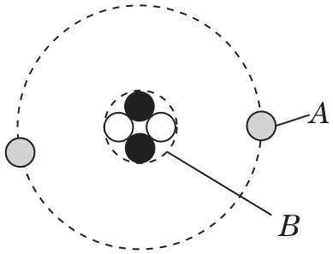
9.[2023·广东] 如图是氦的原子模型示意图，原子核是___，
核外电子是___，其中带负电的是___。（均填“$A$”或“$B$ ”）
$B$
$A$
$A$
返回

Slide 42
10.有一种粗测油分子直径的方法，叫油膜法。现将一滴体积
约为$1 {mm}^{3}$ 的油滴在水面上，让其均匀散开，其扩散面积可
达$3 m^{2}$ 。根据这些数据，估算油分子的直径为多大？
（提示：油在水面上散开后，形成薄油层）
【解】据题知，可以把薄油层看成是一层油分子并排在一起
组成的，则油膜的厚度等于油分子的直径，所以油分子的直
径$d=\frac{V}{S}=\frac{1 {mm}^{3}}{3×{10}^{6} {mm}^{2}}≈3.3×{10}^{−7} mm$ 。
返回

Slide 43
课堂小结
汤姆生原子模型
（不成立）
原子结构两种模型
质子
原子核
卢瑟福原子模型（成立）
分子可以再分
原子的结构
中子
核内电子

Slide 44
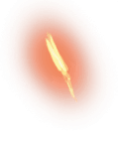
谢谢观看！

